Slide 1
Піраміда
Піраміда
Означення та властивості
Автор: Ванжула Л.С., учитель математики Кременчуцької ЗОШ І – ІІІ ступенів № 16

Slide 2
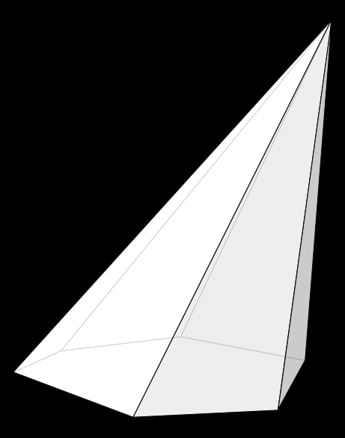
ПІРАМІДОЮ називається многогранник, одна грань якого – довільний многокутник, а інші грані – трикутники, що мають спільну вершину

Slide 3
Елементи піраміди
Апофема піраміди – висота бічної грані (SK)
Висота піраміди – перпендикуляр, опущений з вершини піраміди на основу (SO)
Вершина піраміди – точка, розташована на висоті піраміди, яка проектується на основу цієї піраміди (S)
Бічні ребра – Відрізки, що сполучають вершину піраміди з вершинами основи (SA, SB, SC, SD)
Основа піраміди – довільний многокутник, над площиною якого розміщено вершину піраміди (ABCD)
Бічні грані – трикутники, що мають спільну вершину та утворюють бічну поверхню піраміди (ASB, BSC, CSD, DSA)
S
Основа
Висота
Вершина
Бічні ребра
C
A
Бічна грань
O
K
D
Апофема
B

Slide 4
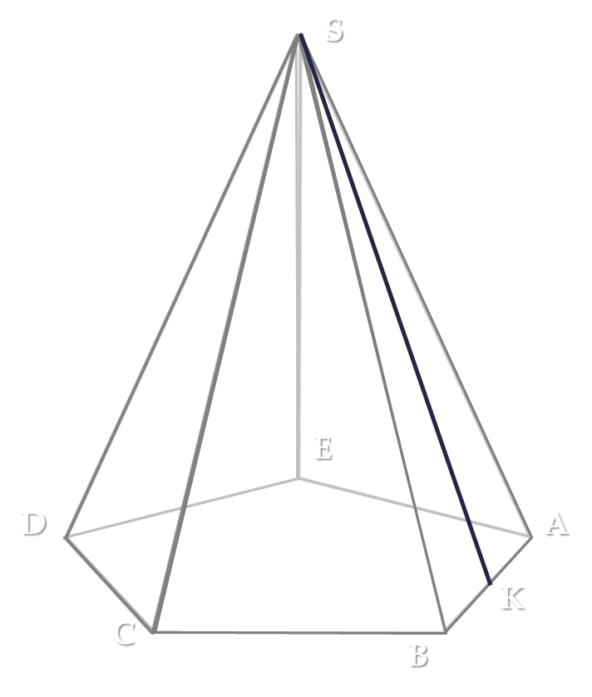
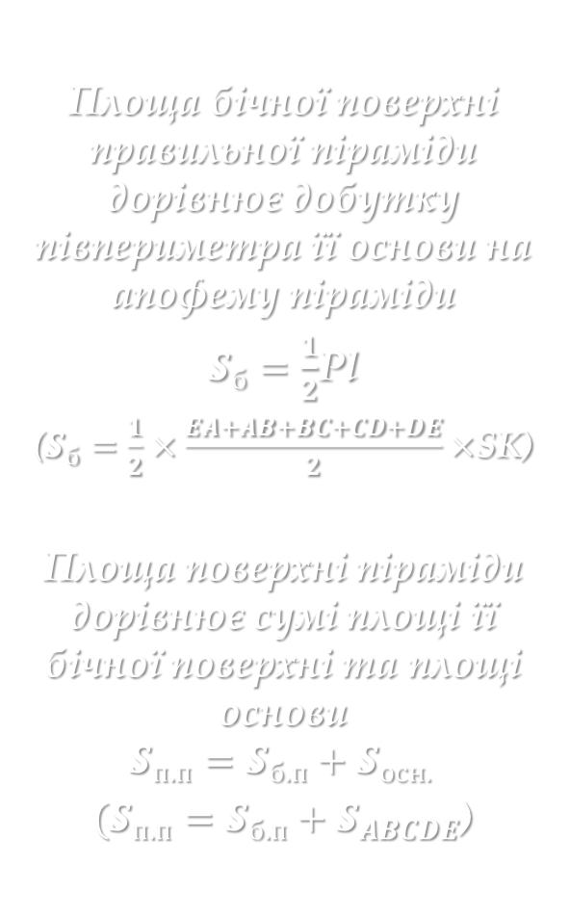
Формули площі піраміди
Площа бічної поверхні правильної піраміди дорівнює добутку півпериметра її основи на апофему піраміди
$S_{б}=\frac{1}{2}$Pl
($S_{б}=\frac{1}{2}×\frac{EA+AB+BC+CD+DE}{2}×$SK)
Площа поверхні піраміди дорівнює сумі площі її бічної поверхні та площі основи
$$S_{п.п}=S_{б.п}+S_{осн.}$$
$(S_{п.п}=S_{б.п}+S_{ABCDE}$)

Slide 5
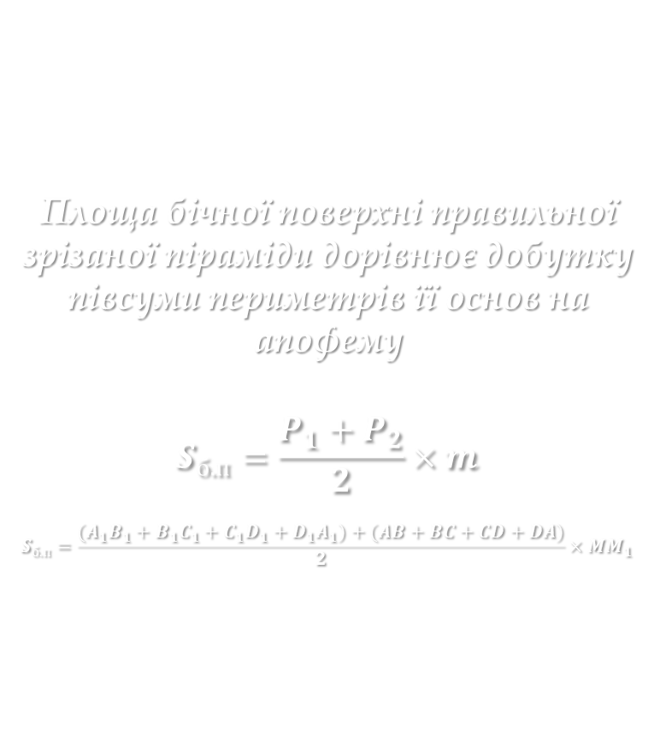
Формула площі правильної зрізаної піраміди
Площа бічної поверхні правильної зрізаної піраміди дорівнює добутку півсуми периметрів її основ на апофему
$$S_{б.п}=\frac{P_{1}+P_{2}}{2}×m$$
$$S_{б.п}=\frac{(A_{1}B_{1}+B_{1}C_{1}+C_{1}D_{1}+D_{1}A_{1})+(AB+BC+CD+DA)}{2}×MM_{1}$$
D₁
С₁
A₁
M₁
B₁
D
С
A
B
M

Slide 6
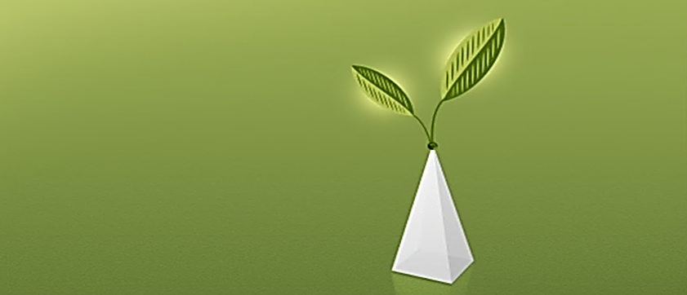
Тест
«Перевір себе…»
❶ Яке найменше число граней може бути у піраміди?
❹ Чи може піраміда мати дві бічні грані, які перпендикулярні до основи?
а) 2
Неправильно
б) 3
Неправильно
в) 4
Правильно
а) Може
Правильно
❷ Чи існує піраміда, яка має 125 ребер?
б) Не може
Неправильно
а) Існує
Неправильно
б) Не існує
Правильно
❺ Чи може піраміда мати три бічні грані, які перпендикулярні до основи
❸ Чи існує піраміда, яка має 125 граней?
а) Може
Неправильно
а) Існує
Правильно
б) Не може
Правильно
б) Не існує
Неправильно

Slide 7
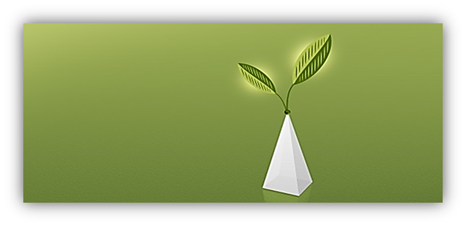
Тест
«Перевір себе…»
❻ Піраміда може мати два бічні ребра перпендикулярні до основи
❾ Чи є піраміда тетраедром?
а) Так
Неправильно
а) Так
Неправильно
б) Ні
Правильно
б) Ні
Правильно
❼ Існує піраміда, яка має 18 плоских кутів
❿ Якщо одна з бічних граней піраміди перпендикулярна до основи, то висота піраміди збігається з висотою даної грані?
а) Існує
Неправильно
б) Не існує
Правильно
❽ Тетраедр – це піраміда?
а) Так
Правильно
а) Так
Правильно
б) Ні
Неправильно
б) Ні
Неправильно

Slide 8
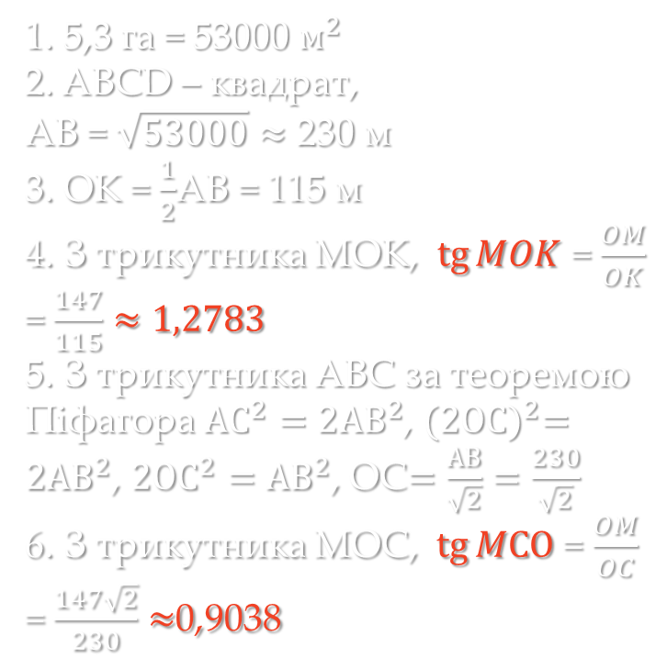
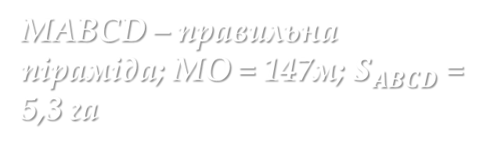
M
Відома піраміда Хеопса в Єгипті – правильна чотирикутна піраміда, висота якої дорівнює 147м, а площа основи – 5,3 га. Знайдіть міру двогранного кута при ребрі її основи і кут нахилу до площини основи її бічного ребра.
1. 5,3 га = 53000 $м^{2}$
2. ABCD – квадрат,
AB = $\sqrt{53000}≈$ 230 м
3. OK = $\frac{1}{2}$AB = 115 м
4. З трикутника MOK, $\operatorname{tg}{MOK}$ = $\frac{OM}{OK}$ = $\frac{147}{115}≈1,2783$
5. З трикутника АВС за теоремою Піфагора ${АС}^{2}=2{АВ}^{2}$, ${(2ОС)}^{2}={2АВ}^{2}$, ${2ОС}^{2}=$ ${АВ}^{2}$, ОС$=\frac{АВ}{\sqrt{2}}=\frac{230}{\sqrt{2}}$
6. З трикутника МОС, $\operatorname{tg}{MСО}$ = $\frac{OM}{OC}$ = $\frac{147\sqrt{2}}{230}≈$0,9038
D
C
O
K
A
В
Дано:
MABCD – правильна піраміда; MO = 147м; $S_{ABCD}$ = 5,3 га
Знайти:
міру двогранного кута при ребрі основи призми і кут нахилу до площини основи бічного ребра призми

